Slide 2
Аутентификация
Авторизация
проверка личности
проверка наличия доступа к чему-либо

Slide 3
Кросс-авторизация
Consumer
Service Provider
User
Protected Resource
Provider API

Slide 4
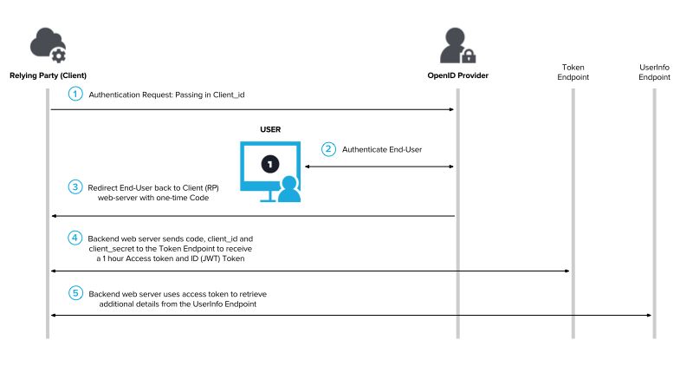
OpenID

Slide 5
OpenID 2.0
XRI
HMAC-SHA256
расширения

Slide 6
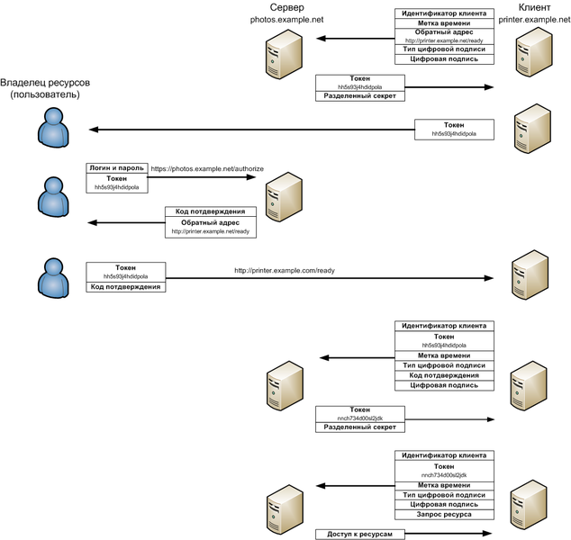
OAuth

Slide 7
OAuth 2.0
Клиент, сервер и владелец ресурса
Методы создания подписей
Метка времени и nonce

Slide 8
Потоки OAuth 2.0
Implicit Grant Flow
Authorization Code Flow
Refreshing an Expired Access Token Flow
Resource Owner Password Credentials Flow
Client Credentials Flow

Slide 9
Токены
client credentials
temporary credentials
access token

Slide 10
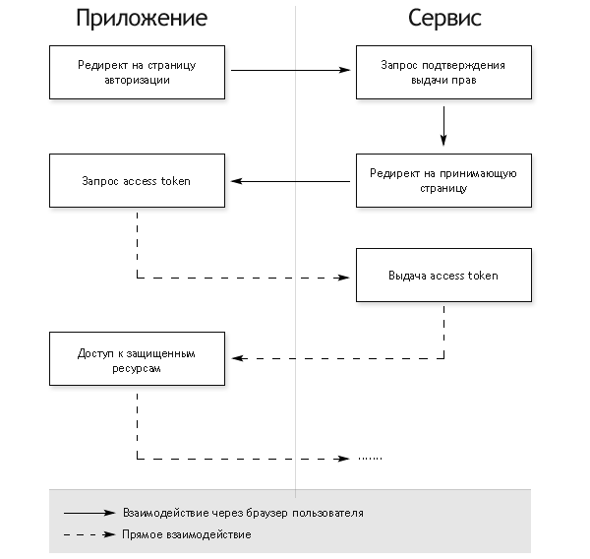
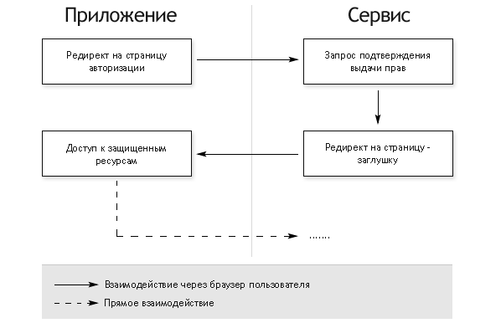
Клиент-серверные
Клиентские

Slide 11
OpenID connect
Надстройка над OAuth

